Slide 1
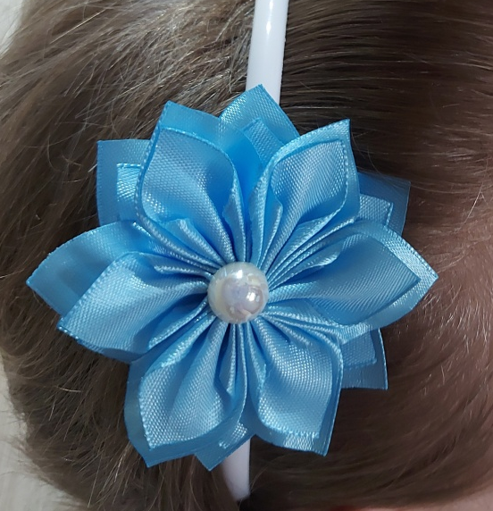
МАУДО г. Нягани «Центр детского творчества»
Детское объединение "Страна рукоделия"
Что такое «Канзаши»?
(Несложный цветок 3)
(1 год обучения)
Составила: Хомякова Ольга Александровна
педагог дополнительного образования
г. Нягань

Slide 2
Для изготовления цветка нам понадобится:
Атласная лента шириной 5 см и длиной 60 см;
Бусина или пуговка;
Иголка и нитки (в тон);
Линейка;
Ножницы;
Клеевой пистолет.
НЕ ЗАБЫВАЕМ
ПРО ТЕХНИКУ БЕЗОПАСНОСТИ
ПРИ РАБОТЕ С НОЖНИЦАМИ, ИГЛАМИ И КЛЕЕМ!!!

Slide 3
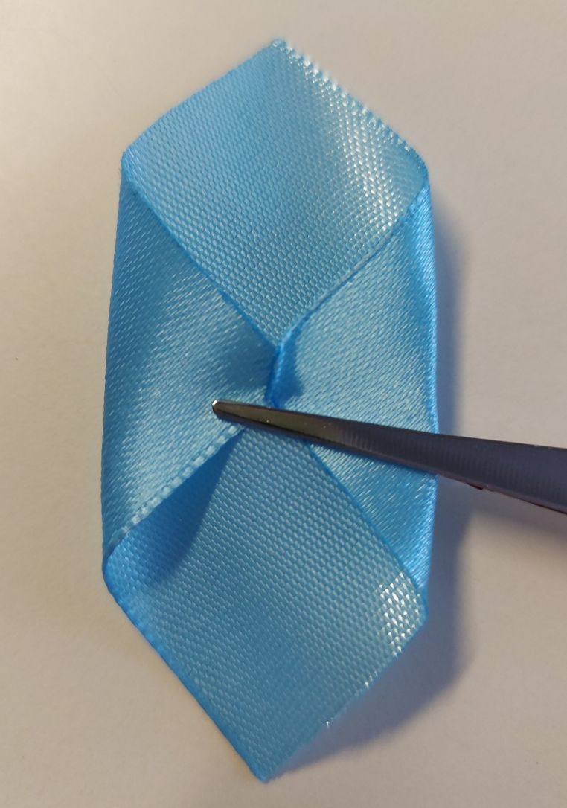
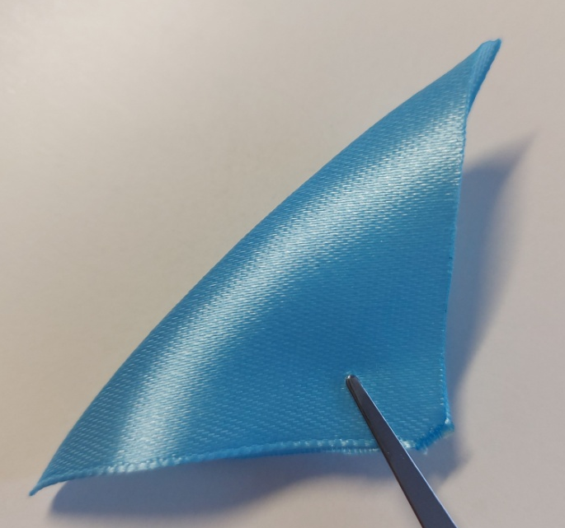
Сегодня мы снова работаем в технике Канзаши. Мы попробуем сделать несложный цветок. Берем ленту шириной 5 см и длиной 60 см. Нарезаем 12 квадратов. Берем квадрат, сворачиваем по диагонали и уголок склеиваем. Сдвигаем лепесток как на фото.

Slide 4
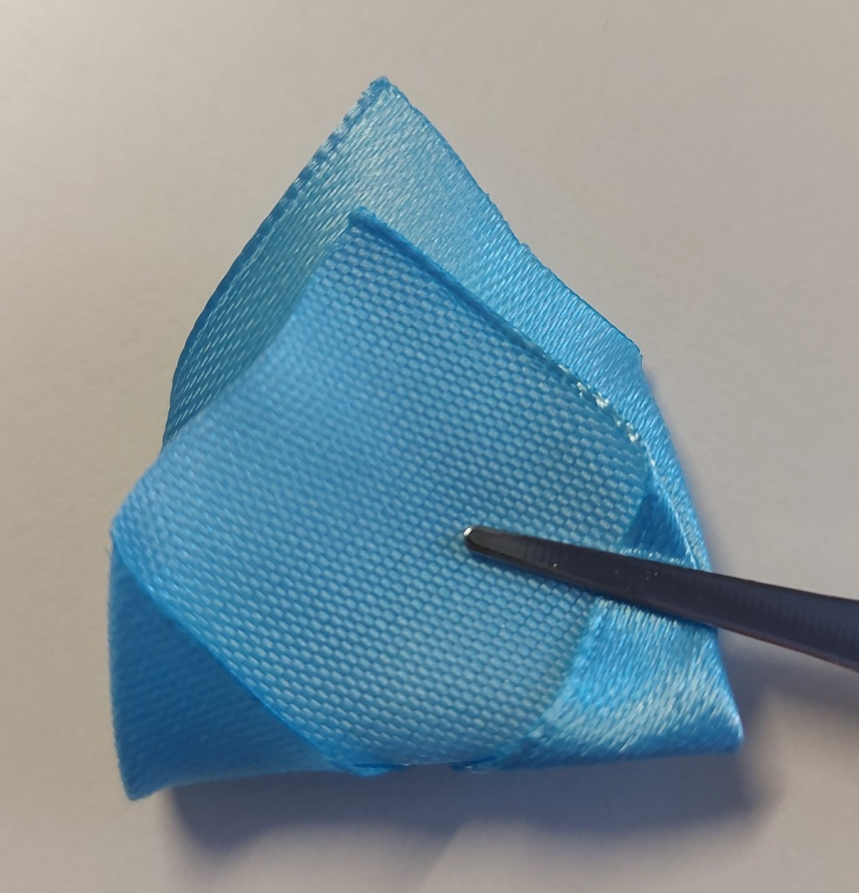
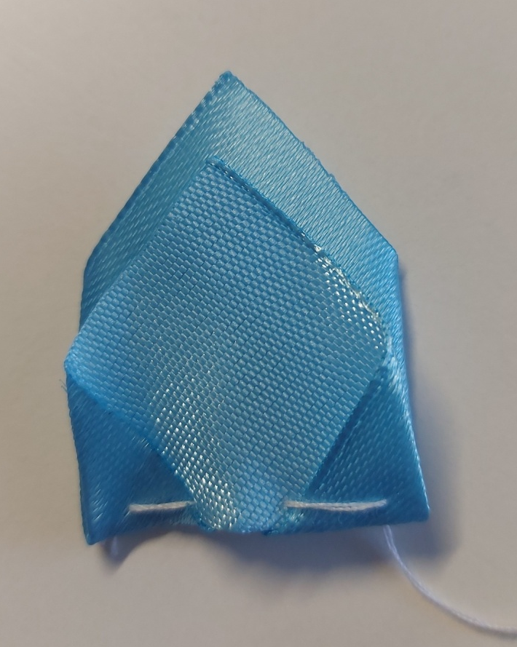
Складываем лепесток пополам вдоль, чуть сдвинув один уголок. Берем иголку с ниткой и делаем 2 стежка (узелок с левой сороны).

Slide 5
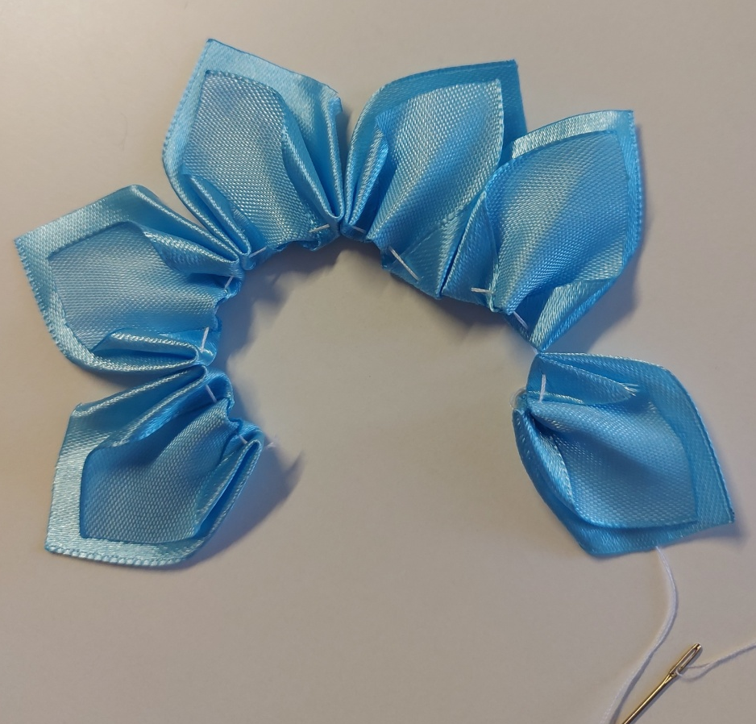
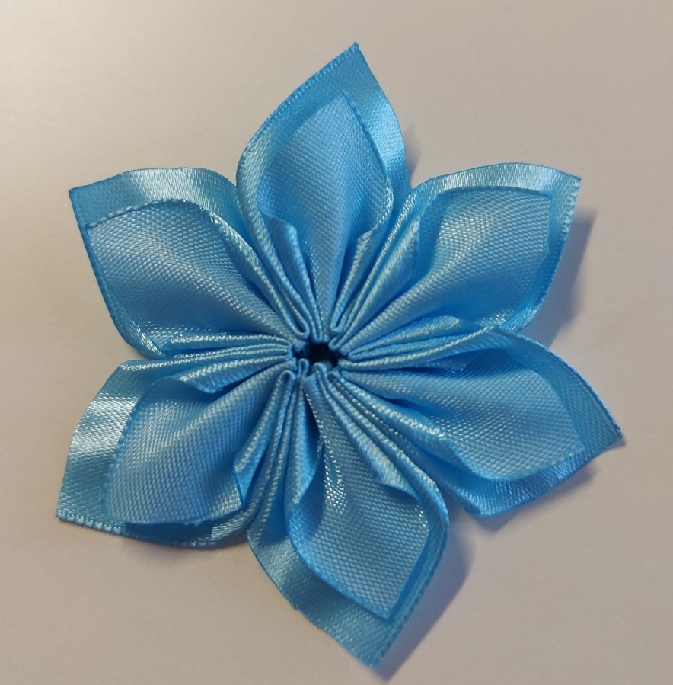
Поочередно нанизываем на нить 6 лепестков. Соединяем с первым лепестком и затягиваем нить. Делаем закрепляющий узелок. Также делаем второй цветочек.

Slide 6
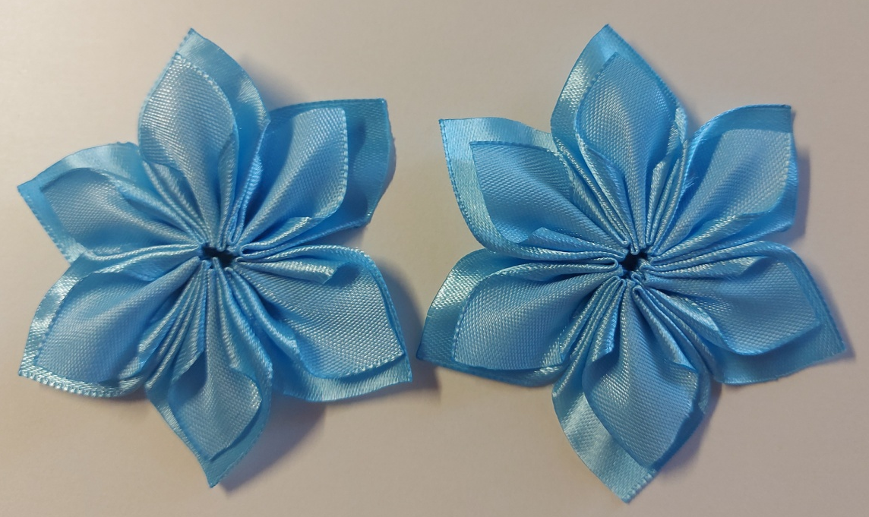
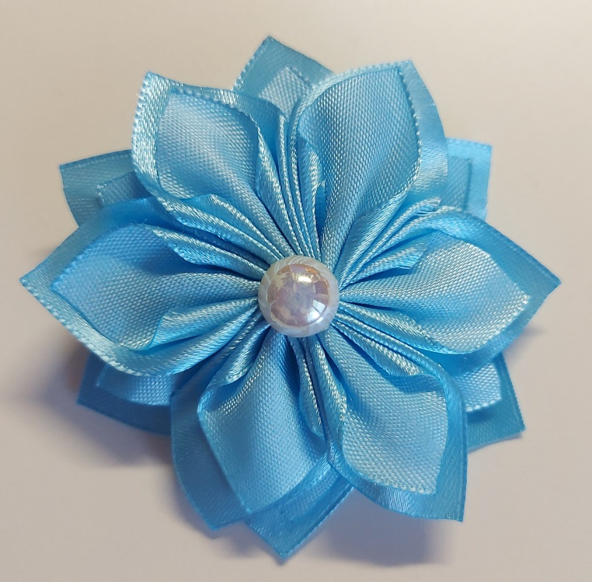
Приклеиваем 1 цветочек на другой. Затем приклеиваем бусинку или пуговку. Сзади приклеиваем любую заколку, ободок или резинку для волос.

Slide 7

Наш цветок готов!

